Slide 1
Эффективная публикация статьи
в научном сетевом журнале
Спикер:
Чистякова Анастасия Игоревна
Руководитель издательских проектов НИЦ ИНФРА-М
05 июня 2025 г.

Slide 2
Выбор журнала

Slide 3
Критерии выбора журнала
Специальность по Перечню ВАК
Категория ВАК
Периодичность
Сроки публикации
Печатный или электронный
Информация на сайте журнала
Стоимость публикации
Notes:
Главный вызов цифровой эпохи - стирание границ . На одном информационном поле – сети интернет - столкнулись информация и знания. Первая превалирует и нарастает с огромной скоростью.

Slide 4
Подготовка статьи

Slide 5
Общие условия публикации в научных журналах
Статья должна быть оригинальной, нигде ранее не опубликованной, не нарушающей авторских прав третьих лиц.
Автор, подающий рукопись в журнал, обязуется не предоставлять данную рукопись одновременно в другие журналы.
Редакция оставляет за собой право самостоятельно подбирать к авторским материалам иллюстрации, менять заголовки, сокращать тексты и вносить в рукописи необходимую стилистическую правку без согласования с авторами.
Отправляя свое научное произведение для опубликования, автор тем самым дает согласие на публикацию материалов.
Присланные рукописи не возвращаются.
Перепечатка материалов допускается с письменного разрешения редакции.
Notes:
Главный вызов цифровой эпохи - стирание границ . На одном информационном поле – сети интернет - столкнулись информация и знания. Первая превалирует и нарастает с огромной скоростью.

Slide 6
Порядок опубликования статей
1 шаг | 2 шаг | 3 шаг | 4 шаг
ПОДАЧА ЗАЯВКИ | ГЛАВНЫЙ РЕДАКТОР | ПРОВЕРКА НА ОРИГИНАЛЬНОСТЬ | РЕЦЕНЗИРОВАНИЕ
Через сайт | соответствие профилю журнала | процент оригинальности выше 75 | а) отклонена
На эл. почту редакции/ редактора | соответствие требованиям к оформлению |  | б) отослана автору на доработку
 | рекомендуемый объем в пределах 20-40 тыс. знаков (с учетом пробелов) |  | в) принята к публикации
Notes:
Главный вызов цифровой эпохи - стирание границ . На одном информационном поле – сети интернет - столкнулись информация и знания. Первая превалирует и нарастает с огромной скоростью.

Slide 7
Порядок опубликования статей
5 шаг | 6 шаг | 7 шаг | 8 шаг
ЗАКЛЮЧЕНИЕ ДОГОВОРА С ИЗДАТЕЛЬСТВОМ | ПРЕПРИНТ | ОПЛАТА РЕДАКЦИОННО-ИЗДАТЕЛЬСКОЙ ПОДГОТОВКИ | ОПУБЛИКОВАНИЕ
Договор присылают сотрудники издательства на электронную почту для заполнения | Проверка автором метаданных , текста, ссылок | Квитанцию присылают сотрудники издательства на электронную почту | Публикация на сайте журнала Публикация в РИНЦ
Передача договора в издательство | Корректировка при необходимости |  | Выход печатного тиража
Notes:
Главный вызов цифровой эпохи - стирание границ . На одном информационном поле – сети интернет - столкнулись информация и знания. Первая превалирует и нарастает с огромной скоростью.

Slide 8
Типы статей
Эмпирическая статья – представление результатов оригинального исследования.
Структура текста статьи должна соответствовать стадиям проведенного исследования и содержать следующие разделы:
Введение (актуальность, постановка проблемы и ее развитие, история вопроса, цель исследования, гипотеза исследования, предметная область исследования, методология исследования).
Методика исследования (процедура проведения; описание выборки: например, число участников, пол, возраст и другие характеристики; методы и методики с их описанием).
Результаты эксперимента (описание результатов (с таблицами и/или графиками); анализ результатов).
Обсуждение результатов (интерпретация результатов).
Выводы (значение для теории и практики).
Notes:
Главный вызов цифровой эпохи - стирание границ . На одном информационном поле – сети интернет - столкнулись информация и знания. Первая превалирует и нарастает с огромной скоростью.

Slide 9
Типы статей
Тематическая статья - описание конкретного случая, примера из практики, описание или результаты апробации новой методики.
Структура текста статьи должна содержать следующие разделы:
Введение (актуальность, постановка проблемы и ее развитие, история вопроса, цель исследования, гипотеза исследования, предметная область исследования, методология исследования).
Полученные результаты (описание конкретного примера из практики и результатов (с таблицами и/или графиками); анализ результатов).
Обсуждение результатов (интерпретация результатов).
Выводы (значение для теории и практики).
Notes:
Главный вызов цифровой эпохи - стирание границ . На одном информационном поле – сети интернет - столкнулись информация и знания. Первая превалирует и нарастает с огромной скоростью.

Slide 10
Типы статей
Теоретико-методологическая статья – анализ развития теории и уточнению теоретических конструктов; представление новой теории; анализ уже существующей теории; сравнение нескольких теорий, демонстрация преимуществ одной теории в сравнении с другой; описание нового методологического подхода; модификация существующего метода; обсуждение количественных и аналитических подходов в науке.
Структура текста статьи должна содержать следующие разделы:
Введение (актуальность, постановка проблемы и ее развитие, история вопроса, цель исследования, гипотеза исследования, предметная область исследования, методология исследования).
Разработка и выдвижение новых теоретическо-методологических положений.
Выводы (значение для теории и практики).
Эмпирические данные вводятся в случае, если они важны для
решения теоретической проблемы, поставленной в статье или
могут вводиться в качестве иллюстрации положений.
Notes:
Главный вызов цифровой эпохи - стирание границ . На одном информационном поле – сети интернет - столкнулись информация и знания. Первая превалирует и нарастает с огромной скоростью.

Slide 11
Типы статей
Обзорная статья – представление результатов исследований, опубликованных ранее.
Структура текста статьи должна содержать следующие разделы:
Введение (актуальность, постановка проблемы и ее развитие, история вопроса, цель исследования, гипотеза исследования, предметная область исследования, методология исследования).
Содержание предыдущих исследований.
Описание выявленных противоречий.
Предложения по преодолению выявленных проблем.
Выводы (значение для теории и практики).
Notes:
Главный вызов цифровой эпохи - стирание границ . На одном информационном поле – сети интернет - столкнулись информация и знания. Первая превалирует и нарастает с огромной скоростью.

Slide 12
Структура статьи
УДК
Название статьи на русском и английском языках
Данные об авторе на русском и английском языках (уч. степень, уч. звание, должность, место работы, e-mail
Аннотация на русском и английском языках (150-250 слов)
предмет исследования
цель работы
методология проведения работы
методы
количество респондентов
результаты работы
область применения результатов
новизна
выводы
Ключевые слова на русском и английском языках
Текст статьи
Список использованной литературы
Notes:
Главный вызов цифровой эпохи - стирание границ . На одном информационном поле – сети интернет - столкнулись информация и знания. Первая превалирует и нарастает с огромной скоростью.

Slide 13
Список использованной литературы
1. Организован по алфавиту или по порядку использования в статье
2. Должен соответствовать ГОСТу
3. Общее число источников, в зависимости от типа статьи:
для статей, описывающих эмпирическое или экспериментальное исследование – 5-20 источников
для статей обзорного характера – 15-45 источников
для статей теоретическо-методологического характера - 10-30 источников
для статей тематического характера - 5-20 источников
4. Включать источники за последние 5 лет
5. Все пункты в списке литературы в достаточной мере должны соответствовать тематике статьи
6. Включать основные фундаментальные работы по теме
7. Ко всем позициям из списка литературы должна быть отсылка в тексте работы
Notes:
Главный вызов цифровой эпохи - стирание границ . На одном информационном поле – сети интернет - столкнулись информация и знания. Первая превалирует и нарастает с огромной скоростью.

Slide 14
Публикация
в периодических изданиях ИНФРА-М

Slide 15
Журналы ИНФРА-М
29
журналов
ИНФРА-М
22
в перечне ВАК
7 журналов входят только в РИНЦ
Журнал «Солнечно-земная физика» входит в Scopus и Web of Science

Slide 16
Естественные науки
Солнечно-земная физика
(ISSN 2500-0535)
Специальности ВАК:
1.3.1, 1.3.4, 1.6.18
Категория ВАК: К1
Индексируется в международных базах данных:
Web of Science (ESCI)
Scopus
ADS
Входит в RSCI
Входит в «Белый список»*
Периодичность: 4 выпуска в год
Вид издания: сетевой
*Белый список – перечень научных журналов, который используется для оценки результативности научных организаций (коллективов) по формальным критериям. В список попали журналы, которые индексируются в Web of Science Core Collection, Scopus и Russian Science Citation Index.
Notes:
Главный вызов цифровой эпохи - стирание границ . На одном информационном поле – сети интернет - столкнулись информация и знания. Первая превалирует и нарастает с огромной скоростью.

Slide 17
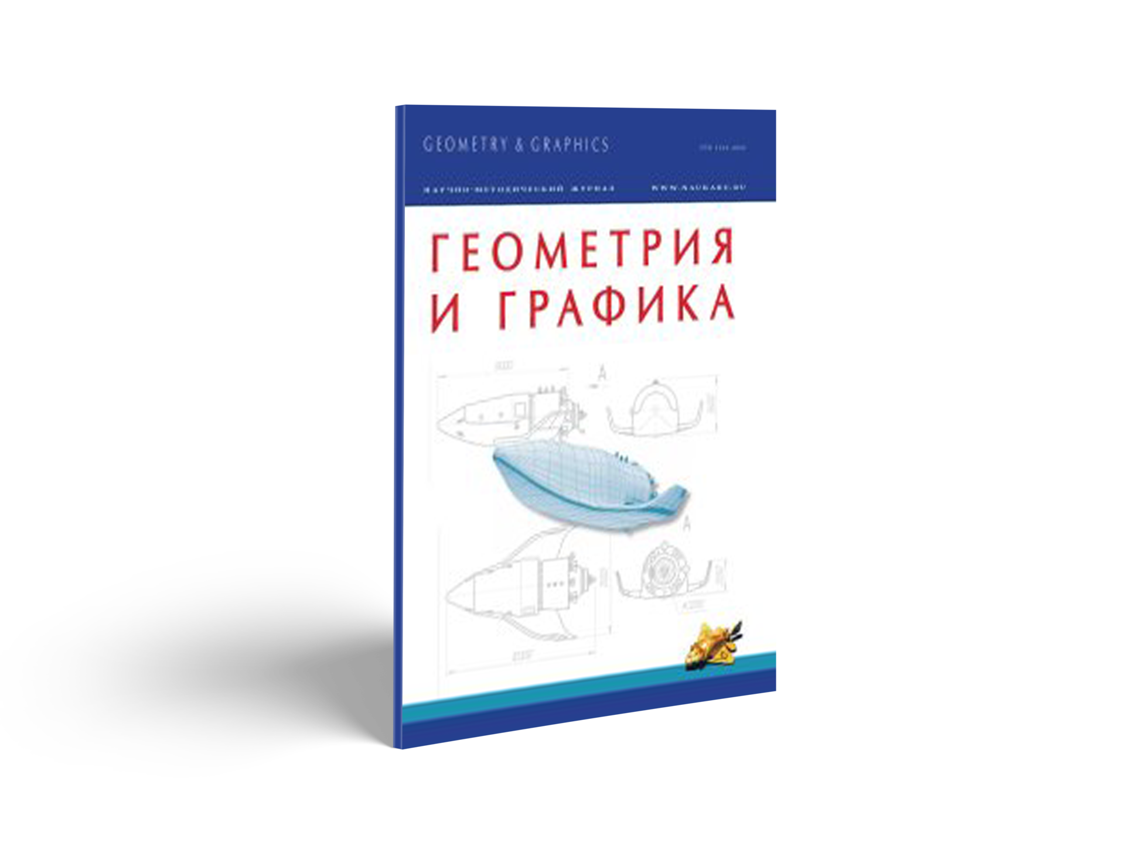
Технические науки
Геометрия и графика
(ISSN 2308-4898)
Строительство и архитектура (ISSN 2500-1477)
Специальности ВАК: 2.5.1, 5.8.2, 5.8.7
Категория ВАК: К2
Периодичность: 4 выпуска в год
Вид издания: печатный
Подписной индекс:
Урал-Пресс 25181
Специальности ВАК: 2.1.1, 2.1.2, 2.1.5, 2.1.6, 2.1.7,
2.1.8, 2.1.9, 2.1.10, 2.1.11, 2.1.12,
2.1.13, 2.1.14, 2.1.15
Категория ВАК: К3
Периодичность: 4 выпуска в год
Вид издания: сетевой
Вид доступа: открытый
Notes:
Главный вызов цифровой эпохи - стирание границ . На одном информационном поле – сети интернет - столкнулись информация и знания. Первая превалирует и нарастает с огромной скоростью.

Slide 18
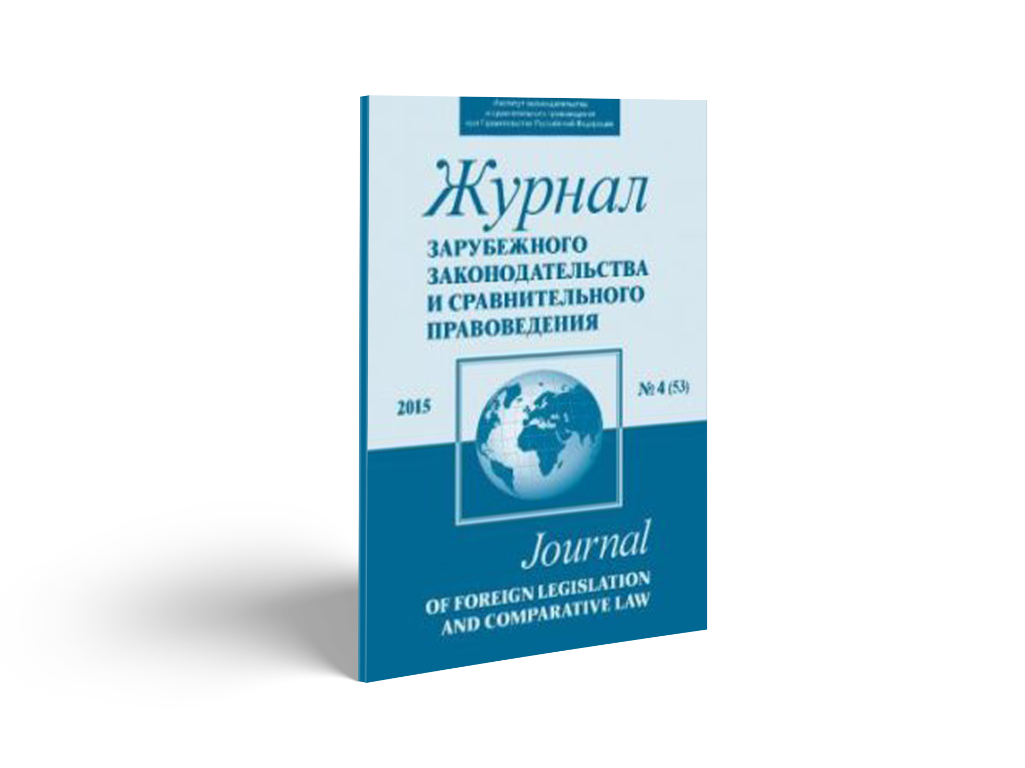
Право
Журнал российского права
(ISSN 1605-6590)
Журнал зарубежного законодательства и сравнительного правоведения
(ISSN 1998-071X)
Специальности ВАК:
5.1.1 – 5.1.5
Категория ВАК: К1
Входит в RSCI
Входит в «Белый список»
Периодичность: 12 выпусков в год
Вид издания: печатный
Подписной индекс:
Урал-Пресс 72230
Специальности ВАК:
5.1.1 – 5.1.5
Категория ВАК: К1
Периодичность: 6 выпусков в год
Вид издания: печатный
Подписной индекс:
Урал-Пресс 42274
Notes:
Главный вызов цифровой эпохи - стирание границ . На одном информационном поле – сети интернет - столкнулись информация и знания. Первая превалирует и нарастает с огромной скоростью.

Slide 19
Право
Журнал юридических исследований
(ISSN 2500-333X)
Advances in Law Studies
(ISSN 2500-428X)
Специальности ВАК: 5.1.1, 5.1.2, 5.1.4
Категория ВАК: К3
Периодичность: 4 выпуска в год
Вид издания: сетевой
Вид доступа: открытый
Специальности ВАК: 5.1.1, 5.1.5
Категория ВАК: К3
Периодичность: 4 выпуска в год
Вид издания: сетевой
Вид доступа: открытый
Notes:
Главный вызов цифровой эпохи - стирание границ . На одном информационном поле – сети интернет - столкнулись информация и знания. Первая превалирует и нарастает с огромной скоростью.

Slide 20
Экономика
Аудитор
(ISSN 2500-333X)
Управление персоналом и интеллектуальными ресурсами в России
(ISSN 2305-7807)
Специальности ВАК:
5.2.3, 5.2.4
Категория ВАК: К2
Периодичность: 12 выпусков в год
Вид издания: печатный
Подписной индекс:
Урал-Пресс 72977
Специальности ВАК: 5.2.6, 5.4.7
Категория ВАК: К2
Периодичность: 6 выпусков в год
Вид издания: сетевой
Вид доступа: открытый
Notes:
Главный вызов цифровой эпохи - стирание границ . На одном информационном поле – сети интернет - столкнулись информация и знания. Первая превалирует и нарастает с огромной скоростью.

Slide 21
Экономика
Журнал исследований по управлению
(ISSN 2500-3291)
Russian Journal
of Management
(ISSN 2500-1469)
Специальности ВАК:
5.2.5
Категория ВАК: К3
Периодичность: 6 выпусков в год
Вид издания: сетевой
Вид доступа: открытый
Специальности ВАК: 5.2.1, 5.2.3 – 5.2.7
Категория ВАК: К2
Периодичность: 4 выпуска в год
Вид издания: сетевой
Вид доступа: открытый
Notes:
Главный вызов цифровой эпохи - стирание границ . На одном информационном поле – сети интернет - столкнулись информация и знания. Первая превалирует и нарастает с огромной скоростью.

Slide 22
Экономика
НИР. Экономика
(ISSN 2587-9111)
НИР. Экономика фирмы
(ISSN 2587-6287)
НИР. Российский журнал управления проектами
(ISSN 2587-6279)
Специальности ВАК:
5.2.1, 5.2.3, 5.2.4, 5.2.6
Категория ВАК: К3
Периодичность:
6 выпусков в год
Вид издания: сетевой
Специальности ВАК: 5.2.3, 5.2.4, 5.2.6
Категория ВАК: К3
Периодичность:
4 выпуска в год
Вид издания: сетевой
Специальности ВАК: 5.2.4, 5.2.6
Категория ВАК: К3
Периодичность:
4 выпуска в год
Вид издания: сетевой
Notes:
Главный вызов цифровой эпохи - стирание границ . На одном информационном поле – сети интернет - столкнулись информация и знания. Первая превалирует и нарастает с огромной скоростью.

Slide 23
Психология
НИР. Социально-гуманитарные исследования и технологии (ISSN 2587-912X)
Прикладная педагогика и психология
(ISSN 2500-0543)
Специальности ВАК:
5.3.1, 5.3.4, 5.8.1, 5.8.2, 5.8.7
Категория ВАК: К3
Периодичность: 4 выпуска в год
Вид издания: сетевой
Специальности ВАК:
5.3.3, 5.3.9, 5.8.1, 5.8.7
Категория ВАК: К2
Периодичность: 4 выпуска в год
Вид издания: сетевой
Notes:
Главный вызов цифровой эпохи - стирание границ . На одном информационном поле – сети интернет - столкнулись информация и знания. Первая превалирует и нарастает с огромной скоростью.

Slide 24
Политология
Журнал политических исследований (ISSN 2587-6295)
Специальности ВАК:
5.5.1 – 5.5.4
Категория ВАК: К2
Периодичность: 4 выпуска в год
Вид издания: сетевой
Тип доступа: открытый
Notes:
Главный вызов цифровой эпохи - стирание границ . На одном информационном поле – сети интернет - столкнулись информация и знания. Первая превалирует и нарастает с огромной скоростью.

Slide 25
Педагогика
Начальное образование
(ISSN 1998-0728)
Профильная школа
(ISSN 1998-0744 )
Специальности ВАК: 5.8.1, 5.8.2, 5.8.7
Категория ВАК: К3
Периодичность: 6 выпусков в год
Вид издания: печатный
Подписной индекс:
Урал-Пресс 82391
Специальности ВАК: 5.8.1, 5.8.7
Категория ВАК: К3
Периодичность: 6 выпусков в год
Вид издания: печатный
Подписной индекс:
Урал-Пресс 82390
Notes:
Главный вызов цифровой эпохи - стирание границ . На одном информационном поле – сети интернет - столкнулись информация и знания. Первая превалирует и нарастает с огромной скоростью.

Slide 26
Педагогика
Журнал педагогических исследований
(2500-3305)
Стандарты и мониторинг в образовании
(ISSN 1998-1740 )
Специальности ВАК: 5.8.1, 5.8.2, 5.8.7
Категория ВАК: К3
Периодичность: 6 выпусков в год
Вид издания: сетевой
Вид доступа: открытый
Специальности ВАК: 5.8.7
Категория ВАК: К2
Периодичность: 6 выпусков в год
Вид издания: печатный
Подписной индекс: Урал-Пресс 47691
Notes:
Главный вызов цифровой эпохи - стирание границ . На одном информационном поле – сети интернет - столкнулись информация и знания. Первая превалирует и нарастает с огромной скоростью.

Slide 27
Филология
НИР. Современная коммуникативистика (ISSN 2587-9103)
Специальности ВАК:
5.7.7, 5.7.8, 5.7.9, 5.8.1, 5.8.2, 5.8.3, 5.8.7, 5.9.5, 5.9.6, 5.9.8, 5.9.9, 5.10.1
Категория ВАК: К2
Периодичность: 6 выпусков в год
Вид издания: сетевой
Вид доступа: открытый
Notes:
Главный вызов цифровой эпохи - стирание границ . На одном информационном поле – сети интернет - столкнулись информация и знания. Первая превалирует и нарастает с огромной скоростью.

Slide 28
Сетевые журналы, включенные в РИНЦ
Журнал философских исследований
Журнал исторических исследований
Журнал естественнонаучных исследований
Notes:
Главный вызов цифровой эпохи - стирание границ . На одном информационном поле – сети интернет - столкнулись информация и знания. Первая превалирует и нарастает с огромной скоростью.

Slide 29
Сетевые журналы, включенные в РИНЦ
Журнал социологических исследований
Журнал филологических исследований
Журнал технических исследований
Журнал экономических исследований
Notes:
Главный вызов цифровой эпохи - стирание границ . На одном информационном поле – сети интернет - столкнулись информация и знания. Первая превалирует и нарастает с огромной скоростью.

Slide 30
Условия публикации
статья должна быть оформлена в соответствии с требованиями конкретного журнала (с требованиями можно ознакомиться на странице журнала на сайте naukaru.ru);
заявка на издание статьи подается через личный кабинет на сайте naukaru.ru;
заключение договора на публикацию статьи;
авторский экземпляр печатных журналов можно приобрести в Издательстве;
бесплатно направляется электронная версия статьи.
Notes:
Главный вызов цифровой эпохи - стирание границ . На одном информационном поле – сети интернет - столкнулись информация и знания. Первая превалирует и нарастает с огромной скоростью.

Slide 31
Сроки публикации
рассмотрение и рецензирование статьи занимает 1-3 месяца;
публикация в журнале после одобрения статьи в течение 1-3-х месяцев (в зависимости от периодичности журнала).
Notes:
Главный вызов цифровой эпохи - стирание границ . На одном информационном поле – сети интернет - столкнулись информация и знания. Первая превалирует и нарастает с огромной скоростью.

Slide 32
Naukaru.ru – удобный инструмент для автора
быстрая регистрация
подача заявок на издание книг и публикацию статей онлайн
заключение договора онлайн
удобный чат, контроль прохождения этапов рассмотрения статьи
присвоение DOI
размещение в ЭБС
индексация в Discovery Znanium
автоматическое формирование ссылок на статьи
Notes:
Главный вызов цифровой эпохи - стирание границ . На одном информационном поле – сети интернет - столкнулись информация и знания. Первая превалирует и нарастает с огромной скоростью.

Slide 33
Контактная информация
Редакция журналов
Гальперович Дарья Сергеевна
тел.: 8-495-280-15-96 (доб. 501)
e-mail: 501@infra-m.ru (по всем вопросам)
Титова Елена Николаевна
e-mail: titova_en@infra-m.ru (по программе INFRA-M Citation)
Notes:
Главный вызов цифровой эпохи - стирание границ . На одном информационном поле – сети интернет - столкнулись информация и знания. Первая превалирует и нарастает с огромной скоростью.

Slide 34
Спасибо за внимание!
Чистякова Анастасия Игоревна
Руководитель издательских проектов НИЦ ИНФРА-М
Email: cai@infra-m.ru

